Slide 1
ВАУЧЕРЫ НА ОБРАЗОВАНИЕ ДЛЯ ВЗРОСЛЫХ
Кристина Мазалин
Старший эксперт-консультант, Департамент образования и профориентации
Служба занятости Хорватии

Slide 2
Содержание
Рынок труда Хорватии
Обучение на протяжении всей жизни в Службе занятости Хорватии
Меры по образованию и обучению в рамках Активной политики на рынке труда
Ваучеры на образование для взрослых
Полученные уроки и планы на будущее

Slide 3
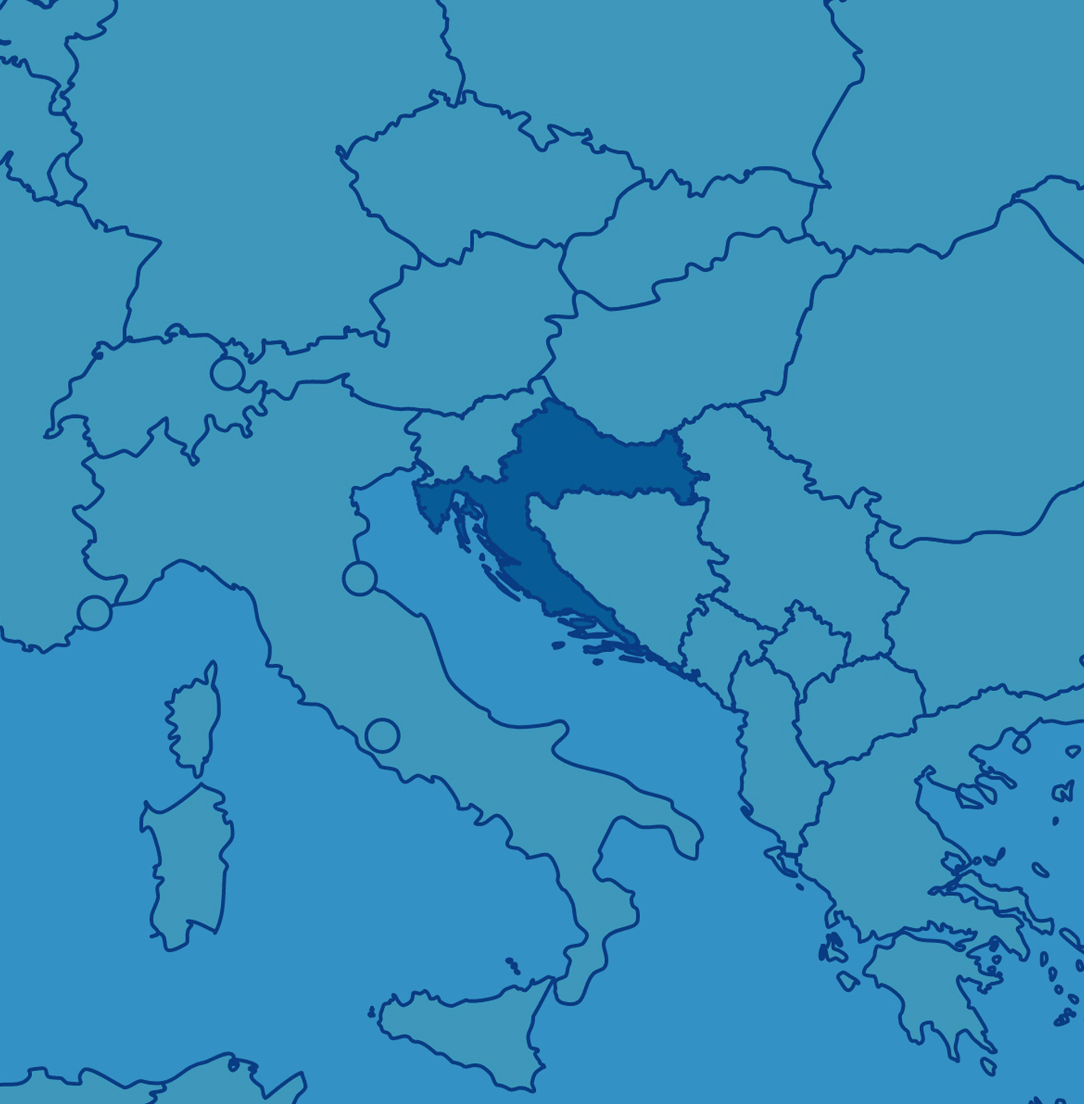
О Хорватии
Активное население и занятость (CBS), январь 2023 года
Активное население (рабочая сила): 1,708,807
Количество трудоустроенных лиц: 1,586,438
Уровень зарегистрированной безработицы: 7.2%
Зарегистрированный уровень безработицы (CES), январь 2023 года
Количество безработных: 122,369
Численность и доля безработной молодежи относительно общей численности безработных:
15-24 → 17,079 (14.0%)
15-29 → 31,182 (25.5%)
Численность и доля длительно безработных (12+ months): 45,927 (37.5%)
Численность и доля получающих пособия по безработице: 28,985 (23.7%)
Обследование рабочей силы (CBS), III квартал 2022 года
Территория Республики Хорватия (56 594 км2)
Население: 3 871 833 жителей (перепись 2021 года)
21 округ, 127 городов
Столица: Загреб
ВВП на душу населения (2021): € 14 989 Источники: Хорватское бюро статистики (ХБС), www.dzs.hr
Служба занятости Хорватии (HZZ), www.hzz.hr
Активное население: 1,833,000
Число трудоустроенных: 1,710,000
Уровень занятости: 65.1% (15-64)
Количество безработных: 123,000
Уровень безработицы: 6.7%
Уровень безработицы среди молодежи:
15-24 → 21.5%
15-29 → 14.4%
Notes:
Republika Hrvatska ima 3,9 milijuna stanovnika. Administrativno je podijeljena na 21 županiju, a glavni grad je Zagreb. Bruto domaći proizvod je 2021. god. iznosio 14,989 eura po glavi stanovnika. U 3. kvartalu 2022. godine broj zaposlenih u RH iznosio je oko 1,7 milijuna sukladno Anketi o radnoj snazi. Istovremeno, međunarodno usporediva stopa nezaposlenosti iznosila je 6,7%. Broj nezaposlenih koji su registrirani pri Hrvatskom zavodu za zapošljavanje iznosio je krajem siječnja oko 122,369 osoba. Od toga broja, 14%, bili su mladi u dobi od 15 do 24 godine, te 25.5% od 15 do 29 dok je udio dugotrajno nezaposlenih iznosio 45,9%. Korisnici novčane naknade za nezaposlenost činili su 23,7% ukupnoga broja nezaposlenih.

Slide 4
Тенденции зарегистрированной занятости и безработицы и прогнозы
Notes:
Od ulaska Hrvatske u Europsku uniju 2013. godine, kretanja na hrvatskom tržištu rada bila su prilično pozitivna. U 2021. porastao je broj registriranih zaposlenih osoba. Broj registriranih nezaposlenih pao je s 328.000 na 112.127. Ove pozitivne trendove privremeno je prekinula pandemija COVID-19 u ožujku 2020. godine. Tijekom 2021. i 2022. došlo je do postupnog oporavka gospodarstva i tržišta rada. Očekujemo da će se gospodarska situacija pogoršati u 2023. zbog međunarodnih okolnosti uzrokovanih energetskom krizom, ali će se pozitivni trend zapošljavanja još neko vrijeme zadržati jer tržište rada sa zakašnjenjem reagira na gospodarske promjene.

Slide 5
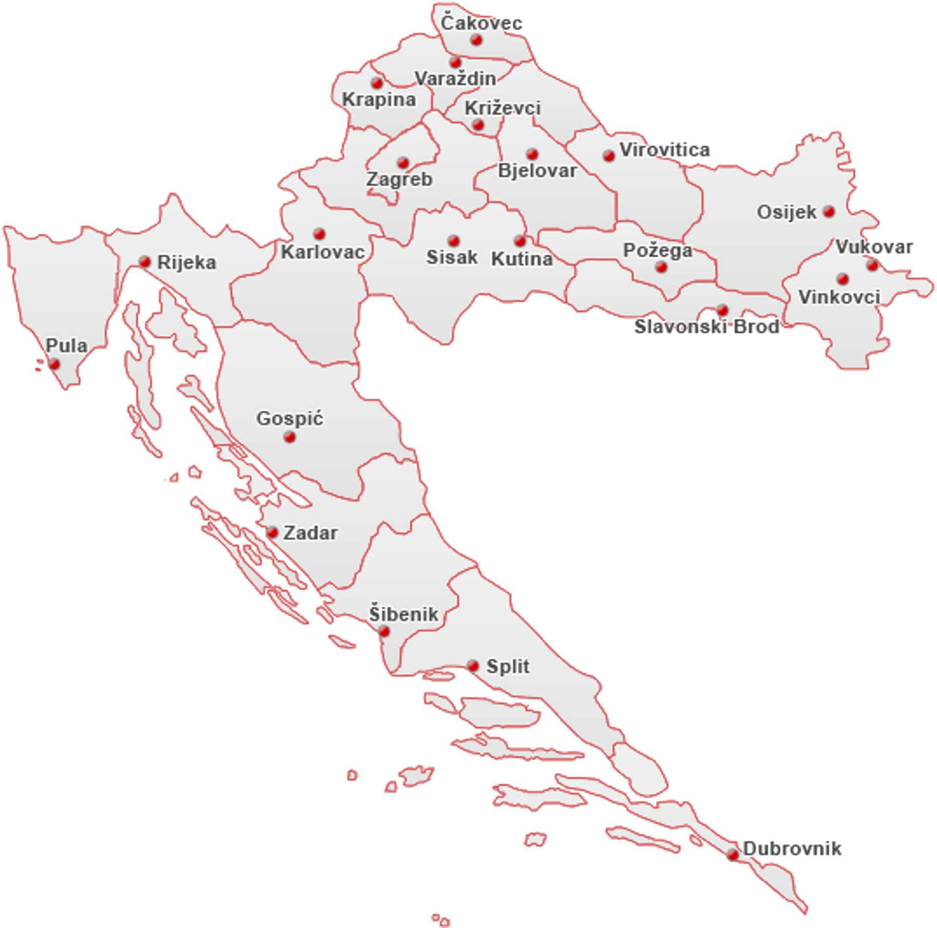
Организации службы занятости Хорватии
Организация:
Центральный офис
22 Региональных центра и офисов
99 Местных отделения
16 CISOK (Центр профориентации на протяжении всей жизни)
Нормативно-правовые акты::
Закон о рынке труда (Официальный вестник, № 118/18, 32/20)
Закон о труде (Официальный вестник, № 93/14, 127/17, 98/19)
Закон о государственной помощи (Официальный вестник № 47/14, 69/17)
Устав службы занятости Хорватии(Официальный вестник, № 18/20)
Программа Правительства Республики Хорватия на период 2020 - 2024 гг.
Бизнес-стратегия СЗХ на 2022 - 2025 гг.
Национальная программа по восстановлению экономики 2021 - 2026 гг.
Оперативная программа - Эффективные человеческие ресурсы на период 2021 - 2027 гг.
План работы Европейской сети государственных служб занятости на 2023 год
Европа 2020, Европа 203
Notes:
Hrvatski zavod za zapošljavanje jedna je od rijetkih institucija u Hrvatskoj koja djeluje na tržištu rada već dugi niz godina.
Rad Hrvatskog zavoda za zapošljavanje organiziran je kroz: Središnji ured, 4 područne službe u Osijeku, Rijeci, Splitu i Zagrebu, 18 područnih ureda, 99 ispostava i 16 Centara za informiranje i savjetovanje o karijeri (CISOK), tako da se usluge provode na ukupno 138 lokacija, a sve sa ciljem da se što više približimo našim korisnicima.
Hrvatski zavod za zapošljavanje osnovan je Zakonom o zapošljavanju te je pravna osoba s pravima, obvezama i odgovornošću utvrđenima Zakonom o tržištu rada i Statutom Hrvatskoga zavoda za zapošljavanje.
Pri definiranju planova rada u obzir se uzimaju relevantni dokumenti, zakoni i strategije, i na nacionalnoj i na EU razini, pa se tako u obzir uzima i Program Vlade Republike Hrvatske 2020-2024, Strategija HZZ-a od 2022. do 2025. godine, Nacionalni program otpornosti i oporavka, Operativni program Učinkoviti ljudski potencijali do 2027. godine, strategija Europa 2020 i Plan rada Europske mreže javnih službi za zapošljavanje, (EU PES Mreže).

Slide 6
Обучение на протяжении всей жизни в службе занятости Хорватии
ОБУЧЕНИЕ НА ПРОТЯЖЕНИИ ВСЕЙ ЖИЗНИ
МЕРЫ ПО ОБРАЗОВАНИЮ И ОБУЧЕНИЮ
ПРОФИЛАКТИКА
ВАУЧЕРЫ
ОТБОР
ИНФОРМИРОВАНИЕ И КОНСУЛЬТИРОВАНИЕ
ПРОФОРИЕНТАЦИЯ
Одна из ключевых организационных целей (бизнес-стратегия СЗХ 2022 - 2025)
Меры по образованию и обучению АПРТ
Ваучеры на образование (зеленые и цифровые программы)
Информирование и консультирование
Центры профориентации на протяжении всей жизни (CISOK)
Пример передовой практики, продвижение возможностей обучения на протяжении всей жизни путем информирования и предоставления услуг по профориентации всем гражданам любого возраста.
Текущий проект Расширение и реорганизация сети CISOK с акцентом на роль в привлечении NEET ("Национальный план по восстановлению экономики на 2021 - 2026 годы"); к 2026 году 22 центра ( на данный момент 16); бюджет проекта 2.589.600.000 евро.
Отбор (для обучения; финансирование психологического тестирования, интервьюирования, медицинского обследования)
Профилактические мероприятия (ранний выпуск из школы 2,4% (2021), поступление в высшие учебные заведения 68% (2020)
Онлайн-сервисы и инструменты (веб-порталы; e-usmjeravanje.hzz.hr)
Целевые группы в системе профориентации и обучения на протяжении всей жизни
Ученики/студенты ( с любым уровнем образования), безработные, трудоустроенные, NEET, уязвимые группы ( длительно безработные, малоактивные), работодатели и заинтересованные стороны (партнерства)
ОНЛАЙН-СЕРВИСЫ И ИНСТРУМЕНТЫ
веб-порталы, электронная профориентация, инструменты самостоятельной помощи ("Мой выбор", План карьеры, опросник интересов и компетенций)
Notes:
Važnost cjeloživotnog obrazovanja prepoznata je kroz razne rezolucije i strategije kako na EU tako i na nacionalnoj razini. U trenutnom kontekstu, potreba za cjeloživotnim obrazovanjem još je više naglašena nastavno na COVID-19 pandemiju te kao način da se spremno reagira na izazove koje donosi digitalna i zelena tranzicija te transformacija.
Kao primjer dobre prakse promocije važnosti i mogućnosti za cjeloživotno obrazovanje su CISOK centri kroz čije djelovanje HZZ nastoji pružiti usluge karijernog usmjeravanja svim građanima u bilo kojoj točki njihova života utvrde svoje kapacitete, kompetencije i interese, da donesu odluke u vezi s obrazovanjem, osposobljavanjem i profesijom te da upravljaju vlastitim pojedinačnim životnim putevima u učenju i radu. Upravo je snažna poveznica između dostupnosti usluga karijernog usmjeravanja i uspostavljenog sustava cjeloživotnog učenja potporni mehanizam kako bi se ostvarila fleksibilna sigurnost – povećala zapošljivosti pojedinaca i odgovorilo na brzo promjenjujuće zahtjeve tržišta rada.

Slide 7
Активные меры политики рынка труда
Программа активной политики на рынке труда службы занятости Хорватии на 2023 год включает следующие меры по образованию и обучению:
образование безработных и занятых,
образование для приобретения трудовых компетенций с помощью ваучеров
обучение на рабочем месте,
обучение на рабочем месте в учебных заведениях для взрослых
субсидии на обучение
программа активации Job+ (образование для приобретения основных навыков и профессионального развития)
Источник финансирования: ESF +, Национальный план по восстановлению экономики на 2021-2026 годы, государственный бюджет www.mjere.hr
2022 год | Количество участников | Сумма
образование безработных и занятых | 3446 | 4,368,376,59
образование для приобретения трудовых компетенций с помощью ваучеров | 4529 | 2,340,423,37
обучение на рабочем месте, | 881 | 2,346,679,91
обучение на рабочем месте в учебных заведениях для взрослых | 133 | 813,184,22
субсидии на обучение | 2186 | 3,702,002,09
Notes:
Provedba mjera aktivne politike zapošljavanja iz nadležnosti Zavoda temelji se na relevantnim europskim i hrvatskim strateškim dokumentima te preporukama Vijeća Europske unije. Mjere slijede načela Europskog stupa socijalnih prava u kategoriji Jednake mogućnosti i pristup tržištu rada, a posebice načela „Obrazovanje, osposobljavanje i cjeloživotno učenje“ te „Aktivna potpora zapošljavanju“. HZZ u okviru mjera aktivne politike zapošljavanja provodi nekoliko obrazovnih mjera za nezaposlene i zaposlene osobe, od kojih su neke predviđene za korisnike, a neke za poslodavce. U programu mjera obrazovanja za 2023. godinu su Obrazovanje nezaposlenih osoba i ostalih tražitelja zaposlenja, Obrazovanje za stjecanje kompetencija potrebnih za rad putem vaučera, Osposobljavanje na radnom mjestu, Osposobljavanje na radnom mjestu i u ustanovama za obrazovanje odraslih, Potpore za usavršavanje te Aktivacijski program Posao + (osposobljavanje za stjecanje praktičnih znanja i vještina).

Slide 8
СХЕМА ОБРАЗОВАНИЯ ВЗРОСЛЫХ НА ОСНОВЕ ВАУЧЕРОВ
Введена с целью:
повысить уровень участия в образовании взрослых в Хорватии (5,1% в HR; 10,8% в ЕС; данные на 2021 год)
способствовать приобретению цифровых и "зеленых" навыков, чтобы лучше справляться с технологическими, социальными и экономическими изменениями и повысить долгосрочную конкурентоспособность и производительность рабочей силы и хорватской экономики.
Концепция - Европейская повестка дня по профессиональным навыкам
Регулирование - Министерство труда, пенсионной системы, семьи и социальной политики, Министерство науки и образования
Исполнительный орган - СЗХ с поставщиками образовательных услуг для взрослых

Slide 9
СХЕМА ОБРАЗОВАНИЯ ВЗРОСЛЫХ НА ОСНОВЕ ВАУЧЕРОВ
Ваучер = финансовый инструмент распределения государственных средств на обучение взрослых
Он способствует развитию гибкой и индивидуальной модели
Микро- и частичные цифровые и "зеленые" квалификации
Соответствующие программы должны быть формальными и соответствовать CROQF (Хорватская рамка квалификаций)
Каталог приемлемых образовательных программ и сертифицированных учебных заведений, доступных через систему ваучеров
Правовая база - Закон о рынке труда, Закон об образовании взрослых (2021); Постановление о критериях, Условия использования средств на ваучеры
Проект финансируется в рамках Национального плана восстановления экономики (300 млн. крон ~ 39,9 млн. евро) и действует с 1 апреля 2022 года (до 2026 года).
ЦЕЛИ:
30.000 пользователей (безработных и трудоустроенных)
40% из уязвимых групп (LTU, NEET, малоактивные)
70% "зеленых" : 30% цифровых
Notes:
Vaučeri za obrazovanje uspostavljeni su s ciljevima 1) podizanja stope uključenosti u obrazovanje odraslih u RH koja je u 2021. iznosila 5,1%, a na razini EU 10,8% te 2) promoviranje i olakšavanje stjecanja digitalnih i zelenih vještina kako bi se ojačao odgovor na postojeće tehnološke, društvene i ekonomske promjene te povećala produktivnost i kompetitivnost radne snage i ekonomije RH.
Vaučer predstavlja financijski instrument alokacije javnih sredstava u svrhu obrazovanja odraslih. To je fleksibilan i korisniku usmjeren sustav za stjecanje mikro i djelomičnih digitalnih i zelenih kvalifikacija. Prihvatljivi programi za dodjelu vaučera moraju biti formalni te u skladu s Hrvatskim kvalifikacijskim okvirom (HKO).
Korisnici samostalno odabiru program koji žele pohađati te pružatelja obrazovanja iz dostupnog kataloga programa i vještina. Zahtjev se predaje online putem uspostavljene platforme mojvaucer.hzz.hr.
Ovaj projekt je financiran kroz NPOO te je vrijednosti 39.9 milijuna EUR, a provedba je započela s 1. travnjem 2022. i trajat će do 2026. godine.
Cilj projekta je u navedenom razdoblju u obrazovanje putem vaučera uključiti 30.000 osoba (nezaposlenih i zaposlenih), od kojih 40% pripadnika ranjivih skupina (dugotrajno nezaposlenih, NEET i neaktivnih). 70% vaučera dodijelit će se za zelene, a 30% za digitalne programe.
Trenutno smo dodijelili preko 9.500 vaučera, u katalogu dostupnih programa do sad je upisano njih oko 600 (70 različitih programa) te 110 različitih pružatelja obrazovanja. Do sad je utrošeno oko 3.6 milijuna EUR na sveukupne troškove (troškovi obrazovanja, novčanih pomoći, zdravstvenih pregleda i putnih troškova). Najpopularniji programi su digitalni (kao što je UX dizajn, Python, web dizajn, internet marketing i brendiranje) te je trenutni izazov popularizirati više zelene programe kroz promidžbene aktivnosti, aktivnosti karijernog savjetovanja te jačanja ponude dostupnih programa za zelene vještine u suradnji s obrazovnim sektorom.

Slide 10
МОДЕЛЬ И КРИТЕРИИ
Безработные и работающие граждане старше 15 лет
Навыки, необходимые для развития карьеры, трудоустройства или удержания на рабочем месте
Ваучер не может быть предоставлен человеку:
В настоящее время в обычной системе образования
в системе высшего образования и науки (студенты)
получателю пенсии в соответствии с общим законодательством, регулирующим пенсионное страхование
Пользователи самостоятельно выбирают программу и учебное заведение из имеющихся программ и каталога навыков. Заявка подается через онлайн-платформу mojvaucer.hzz.hr
Полученный ваучер активируется в течение 6 месяцев с даты одобрения заявки.
Образовательная программа рассчитана на срок до 6 месяцев для безработных и до 10 месяцев для работающих граждан.
Просмотреть каталог навыков/программ
Свяжитесь с учебным заведением по имеющимся предложения
Подать заявку онлайн подписание контракта
Запросить профориентацию и информирование

Slide 11
ФИНАНСИРОВАНИЕ ВАУЧЕРА
КАТАЛОГ НАВЫКОВ
Стоимость образовательной программы в размере утвержденного ваучера оплачивается СЗХ непосредственно выбранному учебному заведению.
Если стоимость обучения выше, чем стоимость предоставленного ваучера, разница в сумме может быть оплачена самим пользователем (бенефициаром) или его работодателем.
Финансовая помощь и возмещение расходов на проезд (для безработных)
Средняя сумма ваучера составляет 1.098,23 €
Предоставляемая сумма зависит от:
сектора образования или подсектора программы
общей рабочей нагрузки для получения квалификации и часов программы (часы учебного процесса под руководством преподавателя, часы, основанные на работе и на самостоятельной деятельности)

Slide 12
Текущая статистика(1 апреля 2022 - Февраль 2023)
Applications for vouchers:
Цифровые |  | На рассмотрении | Отклонено | Одобрено
 | Трудоустроен-ные | 618 | 885 | 6643
 | Безработные | 336 | 495 | 2183
Сумма |  | 954 | 1380 | 8826
Зеленые |  | На рассмотрении | Отклонено | Одобрено
 | Трудоустроен ные | 171 | 164 | 756
 | Безработные | 42 | 67 | 124
Сумма |  | 213 | 231 | 880
Итого |  | 1167 | 1611 | 9706

Slide 13
Программы и пользователи
В настоящее время в каталоге доступно 599 программ (70 различных типов); 112 учебных заведений
74% пользователей трудоустроены
89% заявок на получение цифровых навыков
5.058 в настоящее время в программе
965 закончили программу
9,8% пользователей из уязвимых групп:
NEET 6,3%
Длительно безработные 2,3%
малоактивные 1,2%
Самые популярные программы
Интернет маркетинг и брендинг
Разработчик Python
Бухгалтер
Ассистент по управлению
проектами
Разработчик Front-End

Slide 14
Полученные уроки и планы на будущее
С 13 февраля 2023 года подача заявок на цифровые программы для занятых временно приостановлена - в связи с динамикой квоты и запрограммированных средств.
Есть необходимость более эффективного продвижения "зеленых" навыков и программ.
Мероприятия по привлечению и включению уязвимых групп Укрепление методологии оценки и потенциала.
Предполагаемое продолжение и расширение через ESF+Индивидуальные учебные кабинеты

Slide 15
Хорватский завод по трудоустройству
Служба занятости Хорватии
Савска цеста 64
10000 Загреб
+385 1 6126 000
hzz@hzz.hr vauceri@hzz.hr
www.hzz.hr
Спасибо за внимание!

